Slide 1
Лекция 3.
Эмбриональные стволовые клетки. Основные определения и терминология

Slide 2
Основные определения ЭСК
Введение в обиход термина «эмбриональная стволовая клетка» приписывается Гэйл Мартин.
Эмбриональные стволовые клетки - это плюрипотентные клетки, которые способны формировать в процессе эмбриогенеза клетки любой тканевой специфичности, включая зародышевые и соматические стволовые клетки.
Эмбриональные стволовые клетки могут поддерживаться в культуре неопределенно долгое время.
Эмбриональные стволовые клетки образуются при культивировании in vitro клеток внутренней клеточной массы бластоцисты.
Только эмбриональные стволовые клетки (Эск) - пролиферирующие «дублеры» зиготы - стали новым ресурсом клеток, стоящих у истоков развития

Slide 3
Основные свойства ЭСК
Таким образом ЭСК являются плюрипотентными, обладающие способностью дифференцироваться во все известные виды соматических клеток, встречающихся в живом организме in vivo и in vitro;
Имеют неограниченный пролиферативный потенциал с сохранением исходного фенотипа;
Основные направления дифференцировки ЭСК в производные трех зародышевых листков (энтодерма, мезодерма, эктодерма);
Недавно было показано, что ЭСК могут дифференцироваться и в клетки зародышевого пути

Slide 4
Основные направления дифференцировки ЭСК
Половые клетки (сперматогонии, оогонии);
Энтодерма (легкие, печень, поджелудочная железа, тимус, железы внутренней секреции);
Мезодерма ( кровь, сосуды, мышечная ткань, соедитинтельная ткань);
Энтодерма (кожа и ее производные, нервная система);
Химерные организмы

Slide 5
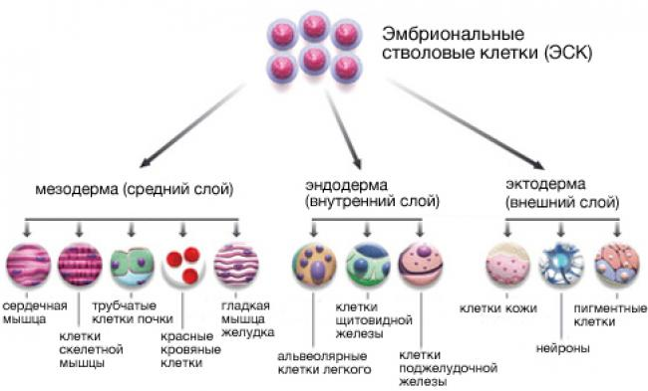

Slide 6
Источники выделения ЭСК
В настоящее время выделяют 3 типа ЭСК млекопитающих:
Клетки, изолированные из внутренней клеточной массы бластоцисты;
Клетки эмбриональных карцином, выделенные из тератокарцином, состоящие из смеси дифференцированных клеток различных зародышевых слоев и недифференцированных стволовых клеток;
Первичные половые клетки зародыша. Они обладают высокой пролиферативной способностью и способны при определенных условиях долгое время поддерживаться в культуре в недифференцированном состоянии.

Slide 7
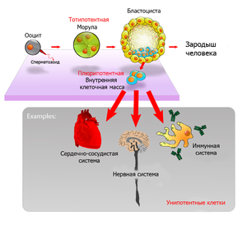

Slide 8
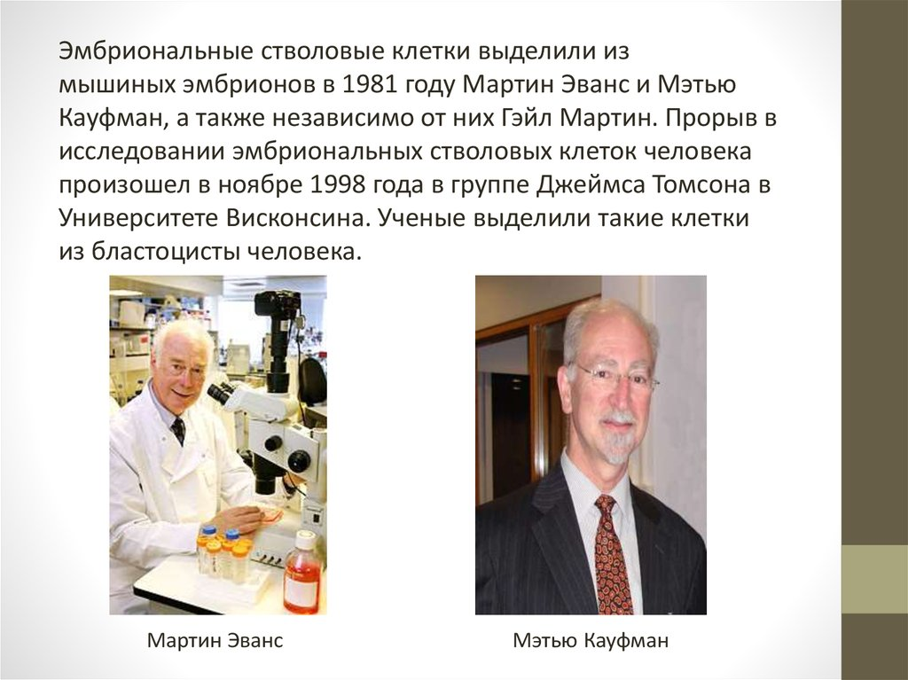

Slide 9
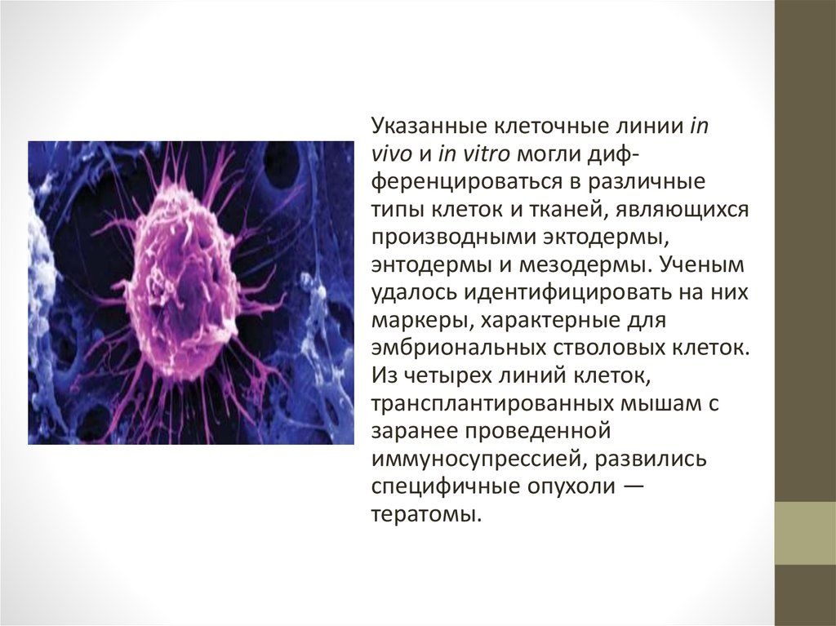

Slide 10
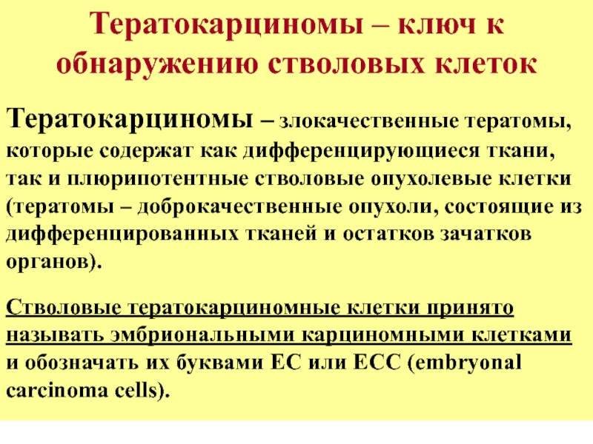

Slide 11
Если поместить клетки тератокарциномы в ранний зародыш млекопитающего (на стадии бластоцисты, то они включаются в состав клеточной массы бластоцисты и из такого химерного (то есть состоящего из клеток от разных организмов) эмбриона нередко развивается нормальное химерное животное.
Почти во всех органах и тканях таких животных часть дифференцированных клеток происходит из клеток тератокарциномы, которые совместно с клетками нормального происхождения участвуют в построении здорового организма.
Аналогичная трансплантация клеток тератокарциномы во взрослый организм неизменно приводит к развитию тератокарциномы.

Slide 12
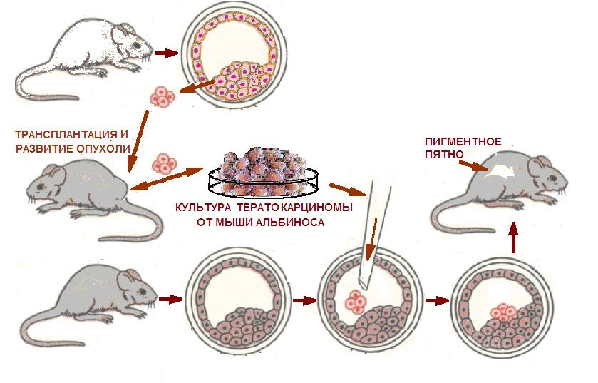
Получение химерного организма

Slide 13
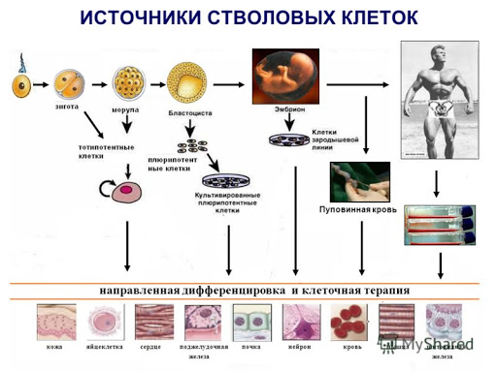

Slide 14
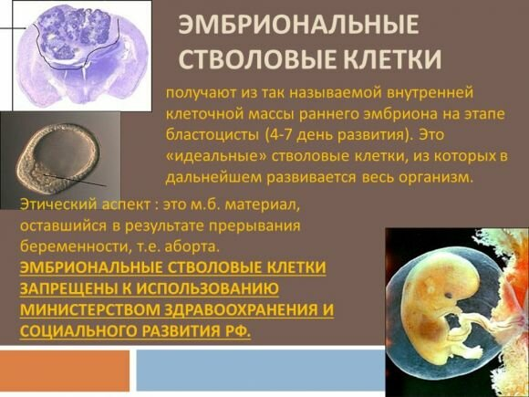
ЭСК человека и этические нормы

